Slide 1
Network

Slide 2
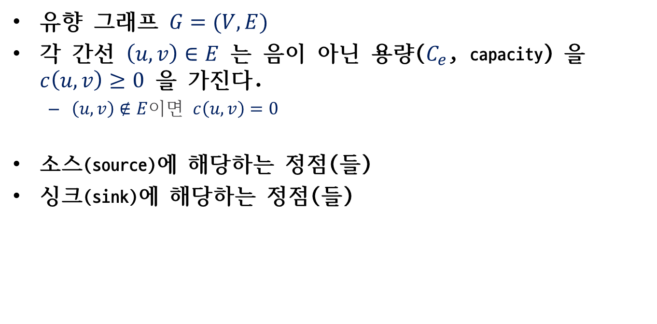
플로우 네트워크 flow network
유향 그래프 $G=(V, E)$
각 간선 $\left(u, v\right)∈E$ 는 음이 아닌 용량($C_{e}$, capacity) 을 $c\left(u,v\right)≥0$ 을 가진다.
$\left(u, v\right)∉E$이면 $c\left(u,v\right)=0$
소스(source)에 해당하는 정점(들)
싱크(sink)에 해당하는 정점(들)

Slide 3
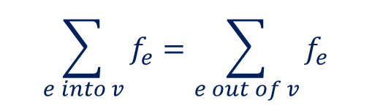
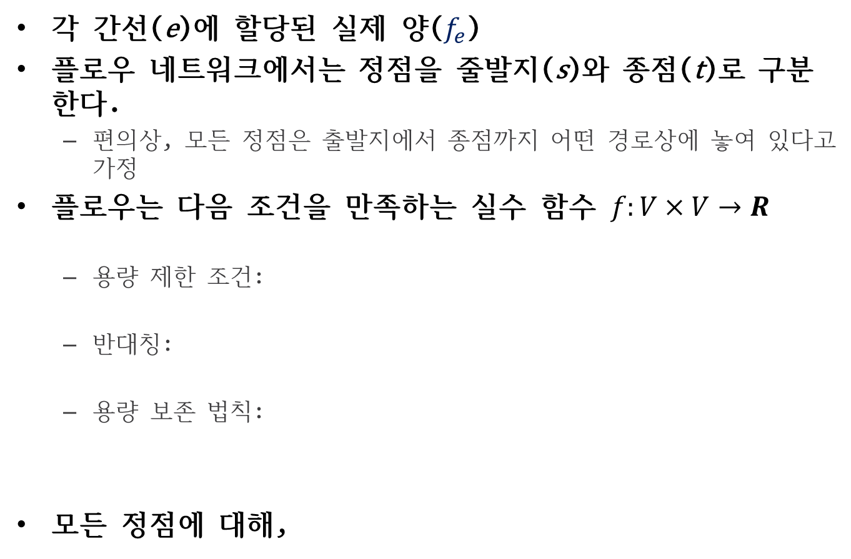
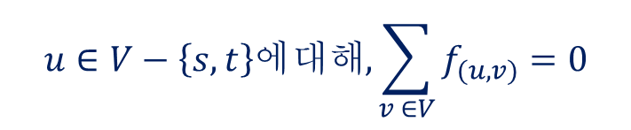


플로우
각 간선(e)에 할당된 실제 양($f_{e}$)
플로우 네트워크에서는 정점을 줄발지(s)와 종점(t)로 구분한다.
편의상, 모든 정점은 출발지에서 종점까지 어떤 경로상에 놓여 있다고 가정
플로우는 다음 조건을 만족하는 실수 함수 $f:V×V→R$
용량 제한 조건:
반대칭:
용량 보존 법칙:
모든 정점에 대해,
$$0≤f_{(u,v)}≤C_{(u,v)}$$
$$f_{\left(u,v\right)}=−f_{\left(v,u\right)}$$
$$u∈V−\left\{s,t\right\}에대해,\sum_{v ∈V}{f_{(u,v)}=0}$$
$$\sum_{e into v}{f_{e}=\sum_{e out of v}{f_{e}}}$$

Slide 4

예제>
flow1.png
각 간선에 용량을 표시
v₁
12
v₃
16
20
s
10
4
9
7
t
13
v₂
v₄
4
14
$$f_{(u,v)}/C_{(u,v)}$$
한 정점의 순 플로우는 그 정점에서 나가는 양의 플로우에서 들어오는 양의 플로우를 뺀 것
한 정점의 총 순 플로우(total net flow)는 0이다.
flow2.png
v₁
12/12
v₃
11/16
15/20
s
10
1/4
4/9
7/7
t
8/13
v₂
v₄
4/4
11/14

Slide 5
플로우 예
수원 공장에서 부산항 창고까지 물건을 운반
하루에 창고까지 운반가능한 양만 생산하고 싶다.
청주
울산
v₁
12/12
v₃
11/16
15/20
수원
s
10
1/4
4/9
7/7
t
부산
8/13
v₂
v₄
4/4
11/14
대전
대구
예를 들어, 청주에서 대전으로 8상자 운반하고 대전에서 청주로 3상자 운반한다고 가정하자.
반대칭 조건에 위배

Slide 6
상쇄 cancellation
청주 --> 대전: 8상자, 대전 --> 청주: 3상자
청주 --> 대전: 5상자, 대전 --> 청주: 0상자
두 가지 경우는 같은 효과(net effect)
3상자 만큼 상쇄
상쇄를 통해서 두 도시(정점) 사이 두 간선 중에 하나만 양의 플로우(positive flow)로 표현한다.
상쇄를 이용해서 상자들이 한 방향(양의 플로우 방향)으로만 운반되도록 한다.
단점: 플로우로 부터 정확한 물리적 운반을 복구 할 수 없다.

Slide 7
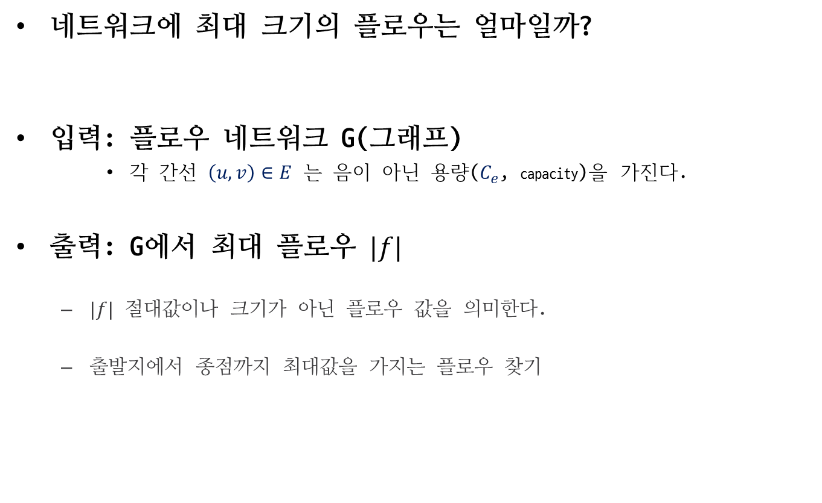
Max Flow 문제
네트워크에 최대 크기의 플로우는 얼마일까?
입력: 플로우 네트워크 G(그래프)
각 간선 $\left(u, v\right)∈E$ 는 음이 아닌 용량($C_{e}$, capacity)을 가진다.
출력: G에서 최대 플로우 $|f|$
$|f|$ 절대값이나 크기가 아닌 플로우 값을 의미한다.
출발지에서 종점까지 최대값을 가지는 플로우 찾기

Slide 8
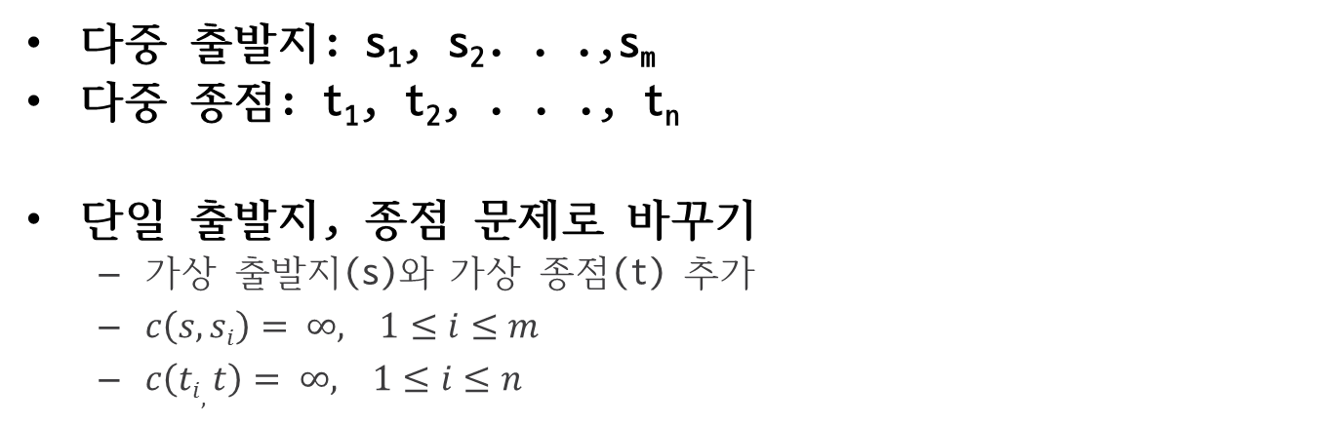
다중 출발지와 다중 종점
다중 출발지: s₁, s₂. . .,s_{m}
다중 종점: t₁, t₂, . . ., t_{n}
단일 출발지, 종점 문제로 바꾸기
가상 출발지(s)와 가상 종점(t) 추가
$c\left(s,si\right)= ∞, 1≤i≤m$
$c\left(ti, t\right)= ∞, 1≤i≤n$
s₁
s₁
t₁
t₁
s₂
s₂
t₂
s
s₃
t₂
t
s₃
t₃
s₄
t₃
s₄
s₅
s₅

Slide 9
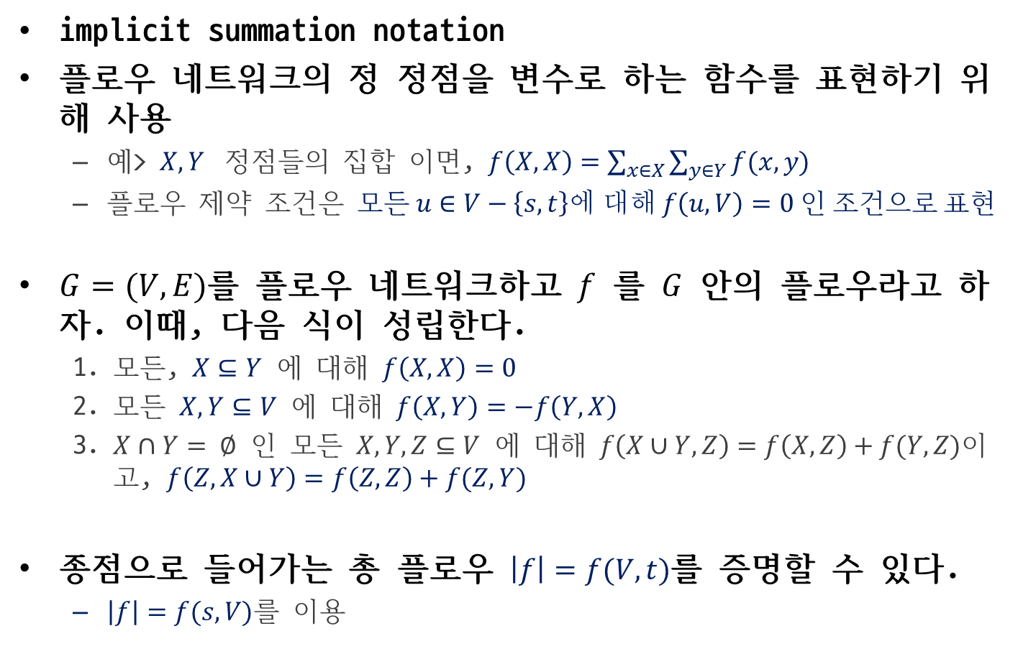
축약의 합 기호
implicit summation notation
플로우 네트워크의 정 정점을 변수로 하는 함수를 표현하기 위해 사용
예> $X,Y$ 정점들의 집합 이면, $f\left(X,X\right)=\sum_{x∈X}{\sum_{y∈Y}{f(x,y)}}$
플로우 제약 조건은 $모든 u∈V−\left\{s,t\right\}에 대해 f\left(u,V\right)=0 인 조건으로 표현$
$G=(V, E)$를 플로우 네트워크하고 $f$ 를 $G$ 안의 플로우라고 하자. 이때, 다음 식이 성립한다.
모든, $X⊆Y$ 에 대해 $f\left(X,X\right)=0$
모든 $X,Y⊆V$ 에 대해 $f\left(X,Y\right)=−f\left(Y,X\right)$
$X∩Y= ∅$ 인 모든 $X,Y,Z⊆V$ 에 대해 $f\left(X∪Y,Z\right)=f\left(X,Z\right)+f(Y,Z)$이고, $f\left(Z,X∪Y\right)=f\left(Z,Z\right)+f(Z,Y)$
종점으로 들어가는 총 플로우 $\left|f\right|=f(V,t)$를 증명할 수 있다.
$\left|f\right|=f(s,V)$를 이용

Slide 10
포드-폴커슨 방법
Ford-Fulkerson-Method(방법)
수행시간이 다른 여러 가지 구현이 존재한다.
세가지 주요한 개념
잔여 네트워크 residual network
확대 경로 augmenting path
단절 min cut/max cut

Slide 11
포드-폴커슨 방법
아이디어
0(제로) 플로우로 시작한다.
출발지 s에서 종점 t로 더 많은 플로우가 가능한 확대 경로를 찾아서 플로우를 증가시킨다.
더 이상 확대 경로가 없다면 중단한다.
// G: 네트워크, s: 출발점, t: 종점
FORD-FULKERSON-METHOD( G, s, t )
플로우 f 를 0으로 초기화 한다.
while 확대 경로 p 가 존재함
플로우 f 를 p 에 따라서 확대함
return f

Slide 12

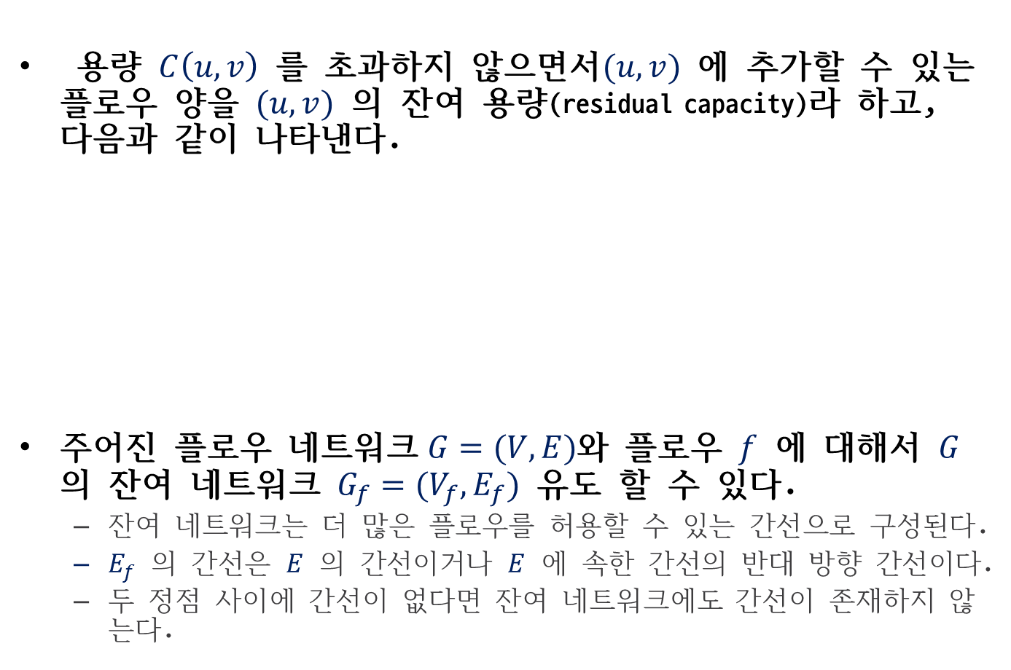
잔여 네트워크 Residual network
용량 $C\left(u,v\right)$ 를 초과하지 않으면서$(u,v)$ 에 추가할 수 있는 플로우 양을 $(u,v)$ 의 잔여 용량(residual capacity)라 하고, 다음과 같이 나타낸다.
주어진 플로우 네트워크$G=(V, E)$와 플로우 $f$ 에 대해서 $G$ 의 잔여 네트워크 $G_{f}=(V_{f},E_{f})$ 유도 할 수 있다.
잔여 네트워크는 더 많은 플로우를 허용할 수 있는 간선으로 구성된다.
$E_{f}$ 의 간선은 $E$ 의 간선이거나 $E$ 에 속한 간선의 반대 방향 간선이다.
두 정점 사이에 간선이 없다면 잔여 네트워크에도 간선이 존재하지 않는다.
u
7/10
v
$$C_{f}\left(u,v\right)=C\left(u,v\right)−f(u,v)$$
-4/10
u
v
0/10
u
v
4/8

Slide 13
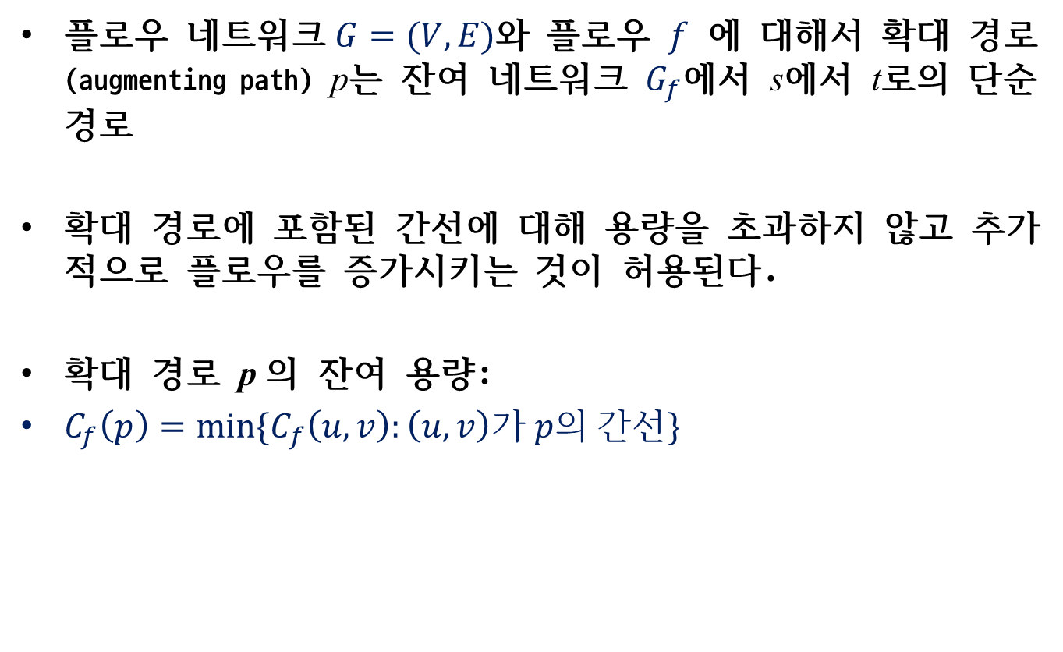
확대 경로
플로우 네트워크$G=(V, E)$와 플로우 $f$ 에 대해서 확대 경로(augmenting path) p는 잔여 네트워크 $G_{f}$에서 s에서 t로의 단순 경로
확대 경로에 포함된 간선에 대해 용량을 초과하지 않고 추가적으로 플로우를 증가시키는 것이 허용된다.
확대 경로 p 의 잔여 용량:
$C_{f}\left(p\right)={min⁡\{C}_{f}\left(u,v\right):\left(u,v\right)가 p의 간선\}$

Slide 14


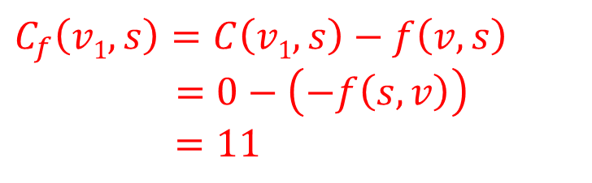
예제>
flow3.png
$$G$$
$$G_{f}$$
v₁
12/12
v₃
v₁
12
v₃
11/16
15/20
5
5
4
15
s
10
1/4
7/7
t
s
11
11
3
7
t
4/9
8
5
8/13
v₂
v₄
4/4
5
v₂
3
v₄
4
11/14
11
$$C_{f}\left(v1,s\right)=C\left(v1,s\right)−f\left(v,s\right)$$
$$=0−\left(−f\left(s,v\right)\right)$$
$=11$

Slide 15


예제>
flow4.png
$$G$$
$$G_{f}$$
v₁
12/12
v₃
v₁
12
v₃
11/16
15/20
5
5
4
15
s
10
1/4
7/7
t
s
11
11
3
7
t
4/9
5
5
8/13
v₂
v₄
4/4
8
v₂
3
v₄
4
11/14
11
확대 경로(p): s -- v₂ -- v₃ -- t
잔여용량> $C_{f}\left(p\right)=C_{f}\left(v_{2},v_{3}\right)=4$
flow5.png
v₁
12/12
v₃
12
11/16
19/20
5
v₁
v₃
1
10
1/4
7/7
11
19
s
0/9
t
s
11
3
9
7
t
1
12/13
v₂
v₄
4/4
v₂
3
v₄
4
11/14
12
11
잔여용량 4만큼 확장
$$G_{f}$$
s---> t확대 경로 없음.

Slide 16



플로우 네트워크의 단절
플로우 네트워크 $G=(V, E)$의 정점들을 $s∈S, t∈T$ 인 $S, T$ 집합으로 분할
순 플로우 $f\left(S,T\right)=19,$ 용량은 $c\left(S, T\right)=26$
순 플로우: S->T는 더하고 T->S는 뺀다.
용량: S->T만
v₁
12/12
v₃
11/16
15/20
s
10
1/4
7/7
t
flow6.png
4/9
8/13
v₂
v₄
4/4
11/14
$$\left\{s, v1, v2\right\}= S$$
$$T=\left\{v3, v4, t\right\}$$

Slide 17
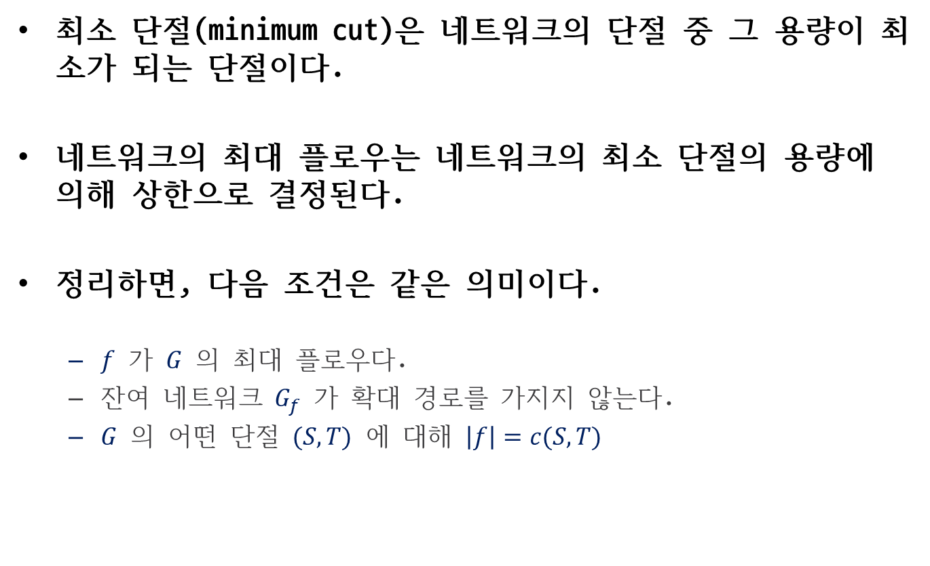
최대 플로우 최소 단절
최소 단절(minimum cut)은 네트워크의 단절 중 그 용량이 최소가 되는 단절이다.
네트워크의 최대 플로우는 네트워크의 최소 단절의 용량에 의해 상한으로 결정된다.
정리하면, 다음 조건은 같은 의미이다.
$f$ 가 $G$ 의 최대 플로우다.
잔여 네트워크 $G_{f}$ 가 확대 경로를 가지지 않는다.
$G$ 의 어떤 단절 $(S, T)$ 에 대해 $\left|f\right|=c(S,T)$

Slide 18





v₁
12
v₃
16
20
s
10
4
7
t
9
13
v₂
v₄
4
14
$$G_{f}$$
$f$ 에 $cf(p)$= 4 를 더함
4/12
v₁
12
v₃
v₁
v₃
16
20
4/16
20
s
10
4
7
t
s
10
4
7
t
9
4/9
13
v₂
v₄
4
$$G$$
13
v₂
v₄
4/4
14
4/14
$$G_{f}$$
8
4/12
v₁
v₃
v₁
v₃
12
4
20
11/16
7/20
4
5
s
10
4
7
t
s
7/10
4
7/7
t
4
4/9
13
v₂
4
v₄
4
13
v₂
v₄
4/4
11/14
10
$f$ 에 $cf(p)$= 7 를 더함

Slide 19






v₁
4/12
v₃
v₁
4/12
v₃
11/16
7/20
11/16
7/20
s
7/10
4
7/7
t
s
7/10
4
7/7
t
4/9
4/9
$$G$$
13
v₂
v₄
4/4
13
v₂
v₄
4/4
11/14
11/14
8
$f$ 에 $cf(p)$= 8 를 더함
12/12
$$G_{f}$$
v₁
v₃
v₁
v₃
5
4
13
11/16
15/20
11
5
7
s
3
11
4
7
t
s
10
1/4
7/7
t
4/9
13
v₂
11
v₄
4
8/13
v₂
v₄
4/4
$$G$$
11/14
3
$$G_{f}$$
12
12/12
5
v₁
v₃
5
v₁
v₃
11
11/16
19/20
11
3
5
15
s
4
7
t
s
10
1/4
7/7
t
8
4/9
5
v₂
11
v₄
4
12/13
v₂
v₄
4/4
3
11/14
$f$ 에 $cf(p)$= 4 를 더함

Slide 20
포드-폴커슨 알고리즘
// G: 네트워크, s: 출발점, t: 종점
FORD-FULKERSON( G, s, t )
max_flow ← 0 // (1)
for 간선 (u, v) ∈ E // (2)
f [u, v] ← 0
f [v, u] ← 0
while 잔여 네트워크 G_{f} 에 s 에서 t 로의 경로 p 가 존재함 // (3)
c_{f} (p) ← min{c_{f} (u, v)} // (4)
for 경로 p의 모든 간선 (u, v)에 대해 // (5)
f [u, v] ← f [u, v] + c_{f} (p)
f [v, u] ← − f [u, v]
max_flow ← max_flow + c_{f} (p)
return max_flow

Slide 21
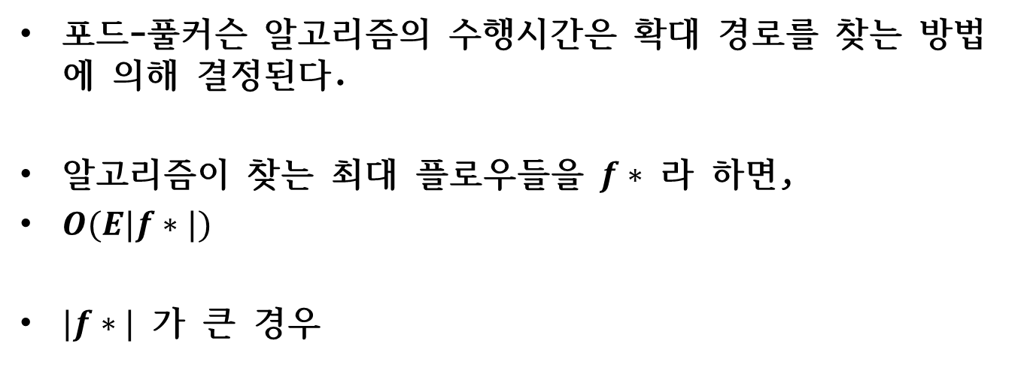
실행 시간 분석
포드-풀커슨 알고리즘의 수행시간은 확대 경로를 찾는 방법에 의해 결정된다.
알고리즘이 찾는 최대 플로우들을 $f∗$ 라 하면,
$O(E|f∗|)$
$|f∗|$ 가 큰 경우
1000000
v₁
1000000
v₁
999999
v₁
999999
999999
1000000
1
s
1
t
s
1
1
t
s
1
1
t
1
1
1
v₂
v₂
999999
v₂
999999
1000000
1000000
1000000
999999
1
2
3

Slide 22
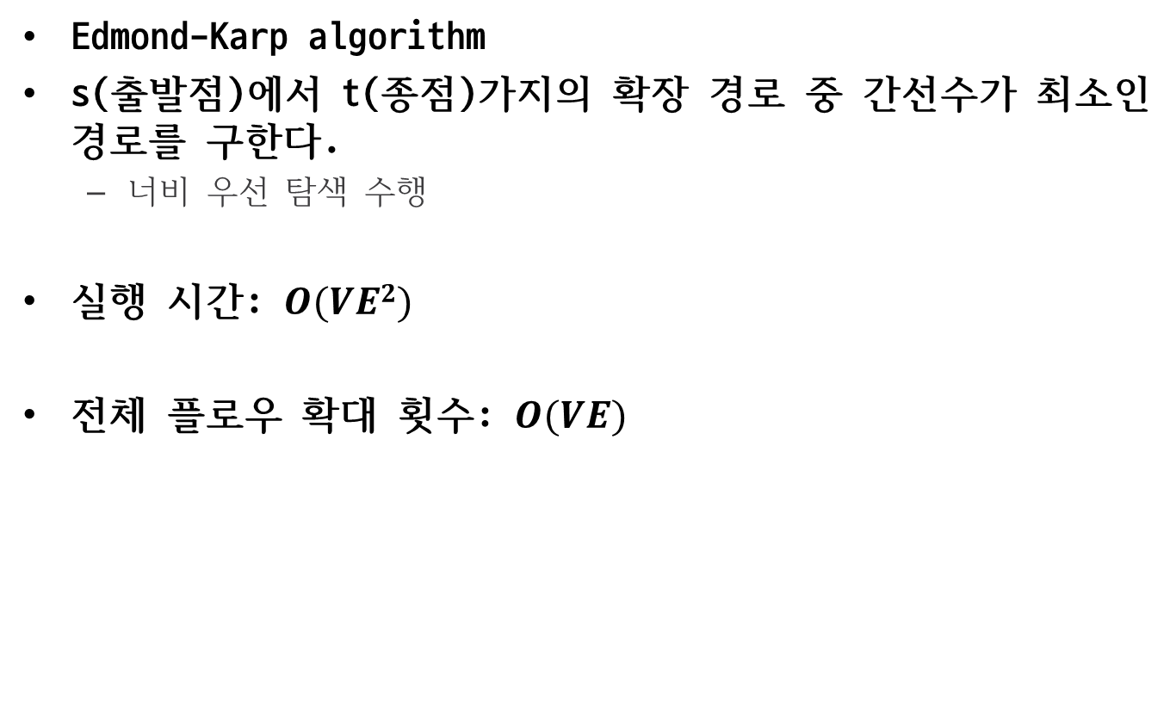
에드몬드-카프 알고리즘
Edmond-Karp algorithm
s(출발점)에서 t(종점)가지의 확장 경로 중 간선수가 최소인 경로를 구한다.
너비 우선 탐색 수행
실행 시간: $O(VE2)$
전체 플로우 확대 횟수: $O(VE)$

Slide 23
이분 매칭 Bipartie-matching
이분 그래프에서 최대 매칭을 찾는 문제
어떤 조합 문제는 최대 플로우 문제로 쉽게 변환된다.
포드-폴커슨 방법으로 최대 이분 매칭 문제를 O(VE) 시간에 해결한다.

Slide 24
이분 그래프
두 집합 A,B와 두 집합의 원소들 사이의 관계.
같은 집합의 원소들 사이에 관계는 없음.
직원들
업무들
b
직원 a는 b 업무 처리 가능
a
bipartie1.png

Slide 25
이분 그래프
매칭(matching)
직원에게 업무를 배정한다.
최대 매칭(maximum matching)
가능한 최대 개수의 업무를 배정
직원들
업무들
b
직원 a는 b 업무 처리 가능
a
bipartie2.png

Slide 26
이분 매칭 --> 플로우 네트워크
방향성을 가지는 간선으로 변경
새로운 정점 s, t 추가(source, sink)
s에서 집합 A 정점들로 간선 추가
집합 B 정점들에서 t로의 간선 추가
간선들의 용량을 1로 설정
최대 플로우를 계산
A
B
a
1
1
1
1
1
1
b
2
1
1
1
s
1
c
1
3
1
t
1
1
1
1
d
1
4
1
1
e
1
5
bipartie3.png

Slide 27
이분 매칭 --> 플로우 네트워크
N 개의 매칭되는 간선이 있다면, 최대 플로우도 N이된다.
A
B
a
1
b
2
s
c
3
t
d
4
e
5

Slide 28
참고문헌
P. M. Fenwick, “A New Data Structure for Cumulative Frequency Tables,” Software: Practice and Experience, vol. 24, pp. 327–336, 1994.
Topcoder tutorial> Binary Indexed Tree, (https://www.topcoder.com/community/data-science/data-science-tutorials/binary-indexed-trees/)
T. H. Cormen, Introduction to algorithms. Cambridge, Masachusetts; London: The MIT Press, 2009.
번역본: 문병로 외 2인, Introduction to algorithms. 한빛미디어, 2005.

